Slide 1

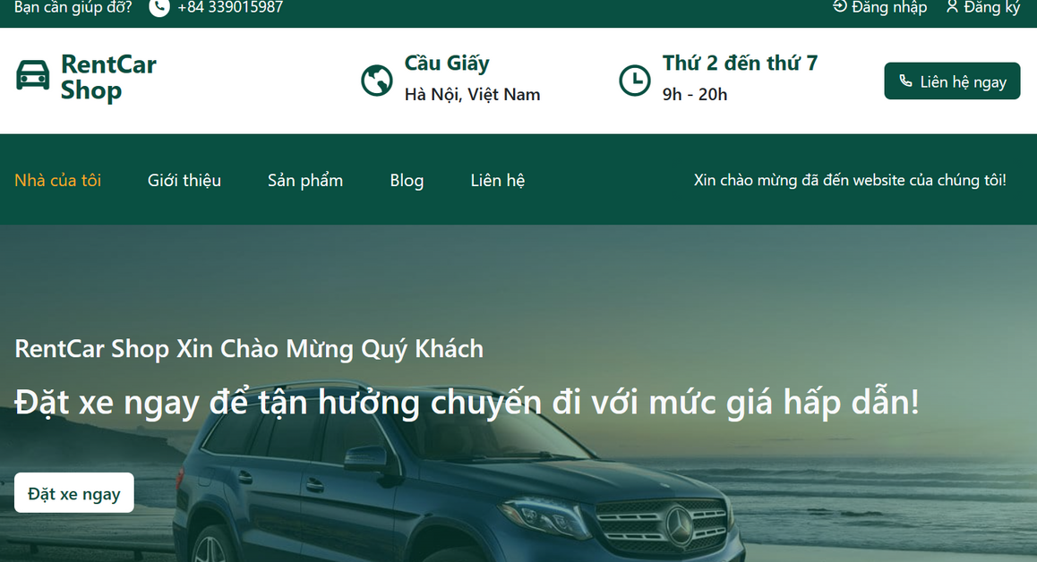

Công nghệ phần mềm
RentCar
Trang web quản lý cho thuê ô tô
By: Team 8

Slide 2
NỘI DUNG
1. Giới thiệu
2. Yêu cầu phần mềm
3. Thiết kế hệ thống
4. Kiểm thử phần mềm
5. Kết luận

Slide 3
GIỚI THIỆU
Vấn đề
Hiện nay, nhu cầu đi lại di chuyển của mọi người ngày càng gia tăng., các chi phí liên quan đến việc sở hữu một chiếc xe ô tô ở là rất lớn. Vì vậy, nhiều gia đình lựa chọn việc thuê xe ô tô .
Công nghiệp 4.0 hỗ trợ các chủ sở hữu doanh nghiệp kiểm soát và hiểu rõ hơn hoạt động, đồng thời tăng năng suất, cải thiện quy trình và thúc đẩy tăng trưởng.
RentCar bước đầu sẽ giải quyết được những khó khăn, bất cập trong việc cho thuê xe, giúp cho việc thuê dịch vụ, thuê xe của người dùng sẽ dễ dàng, nhanh chóng hơn

Slide 4

TỔNG QUAN VỀ BÀI TOÁN
Mục đích
Hỗ trợ quản lý quá trình cho thuê xe của doanh nghiệp, khắc phục những hạn chế quản lý thủ công
Tối ưu công việc của nhân viên, giúp nhân viên dễ dàng hơn trong công việc
Hỗ trợ quản lý dữ liệu một cách chính xác.

Slide 5
TỔNG QUAN VỀ BÀI TOÁN
Mục đích
Hỗ trợ quản lý quá trình cho thuê xe của doanh nghiệp, khắc phục những hạn chế quản lý thủ công
Tối ưu công việc của nhân viên, giúp nhân viên dễ dàng hơn trong công việc
Hỗ trợ quản lý dữ liệu một cách chính xác.

Slide 6

YÊU CẦU PHẦN MỀM
Yêu cầu chức năng
Xác thực: Đăng nhập, Đăng kí, Quên mật khẩu
Trang chủ: Thông tin xe, Blog, Liên hệ.
Tài khoản: Xem và hay đổi thông tin, đổi mật khẩu.
Admin: Quản lí khách hàng, quản lí nhân viên.

Slide 7
YÊU CẦU PHẦN MỀM
Yêu cầu phi chức năng
Độ khả dụng (Usability)
Độ tin cậy (Reliability)
Hiệu suất (Performance)
Khả năng mở rộng (Scalability)
Bảo mật (Security)
Khả năng bảo trì (Maintainability)
Khả năng tương thích (Compatibility)
Yêu cầu pháp lí (Legal)

Slide 8

YÊU CẦU PHẦN MỀM
Actor
Khách hàng: Đăng nhập, thuê xe, trả xe, thanh toán và quản lí thông tin của bản thân.
Nhân viên: Đăng nhập, quản lí xe, xem thông tin khách hàng, quản lí hợp đồng.
Admin: Đăng nhập, quản lí khách hàng, quản lí nhân viên.

Slide 9
Phân tích nghiệp vụ
Solutions
Xây dựng một website, một hệ thống quản lý cho thuê xe khách hàng có thể xem thông tin và hỗ trợ doanh nghiệp
Needs
Việc thuê ô tô càng phổ biến những nhiều công ty dịch vụ vẫn quản lý một cách thủ công
Changes
Các công ty cần thay đổi cơ cấu và quy trình làm việc thuận tiện hơn
Value
Doanh nghiệp: giảm thiểu sai sót, hỗ trợ quản lý, tăng sức cạnh tranh
Khách hàng: gia tăng khả năng dùng dịch vụ, tiện sử dụng, giảm lãng phí
Contexts
Người dùng hay khách hàng ngày càng ưa chuộng sự thuận tiện, tiết kiệm thời gian, việc ứng dụng dùng CNTT trở nên phổ biến
Stakeholders
Doanh nghiệp, công ty kinh doanh cho thuê ô tô, nhân viên, kế toán, quản lý, khách hàng

Slide 10



Xác định các bên liên quan
Nhân viên chăm sóc khách hàng
Nhân viên chăm sóc xe
Khách hàng
Kế toán
Ban giám đốc
Đặt dịch vụ thuê xe
Thanh toán chi phí
Tính toán chi phí,
doanh thu, lợi nhuận
Báo cáo thống kê
Tìm hiểu, phân tích
thị trường
Giám sát, quản lý
Phê duyệt
yêu cầu
Lập kế hoạch
phát triển
Tư vấn cho KH
Thu thập thông tin
Giải đáp thông tin
Tạo hợp đồng
Kiểm tra tình
trạng của xe
Tạo hợp đồng
Bàn giao xe

Slide 11
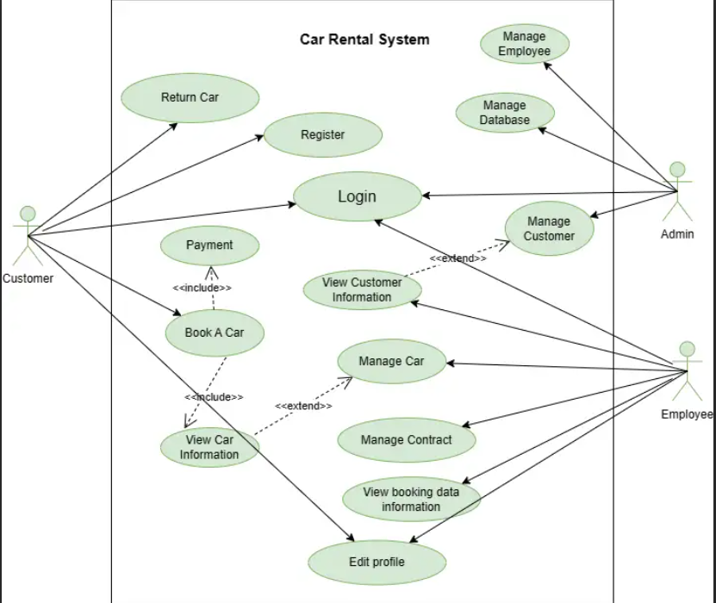
UseCase tổng quan

Slide 12
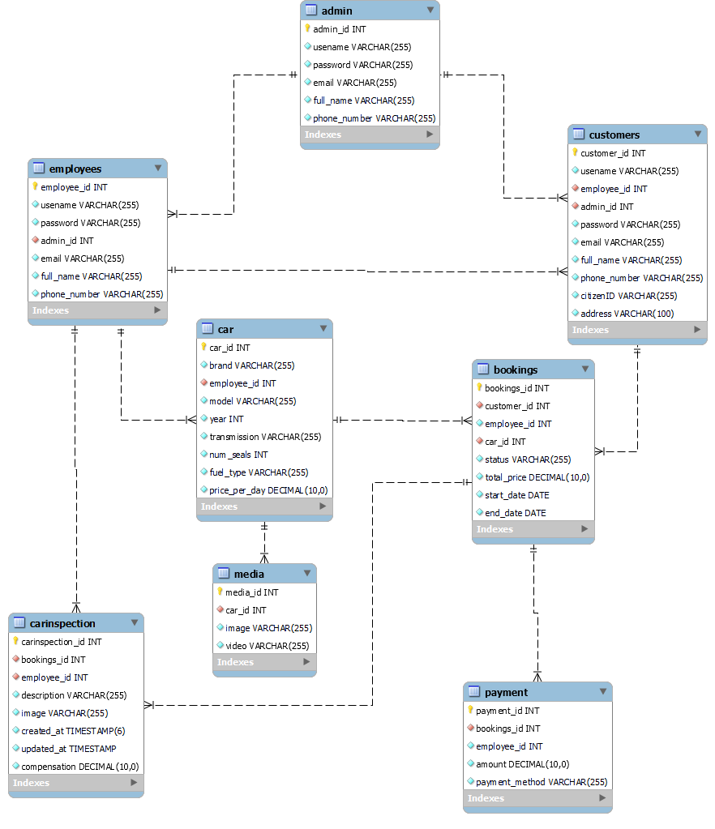
Database

Slide 13
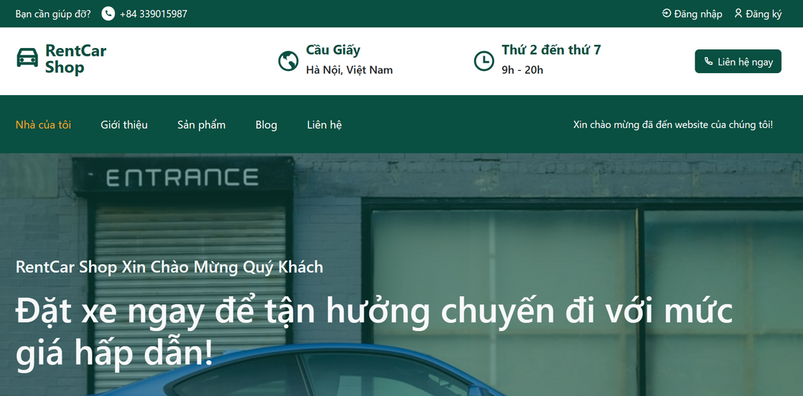
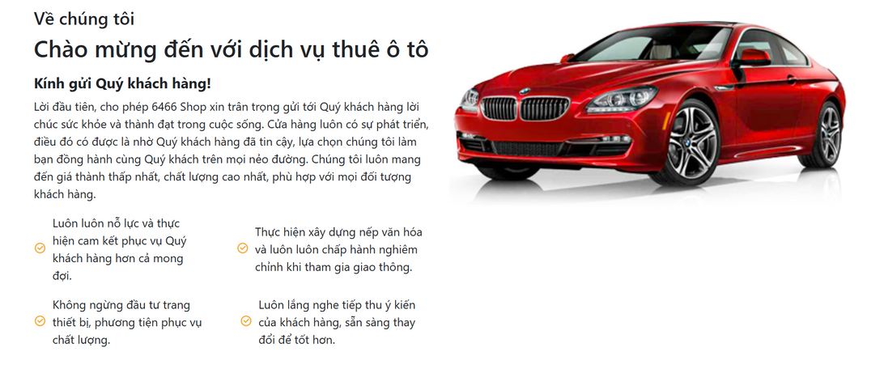
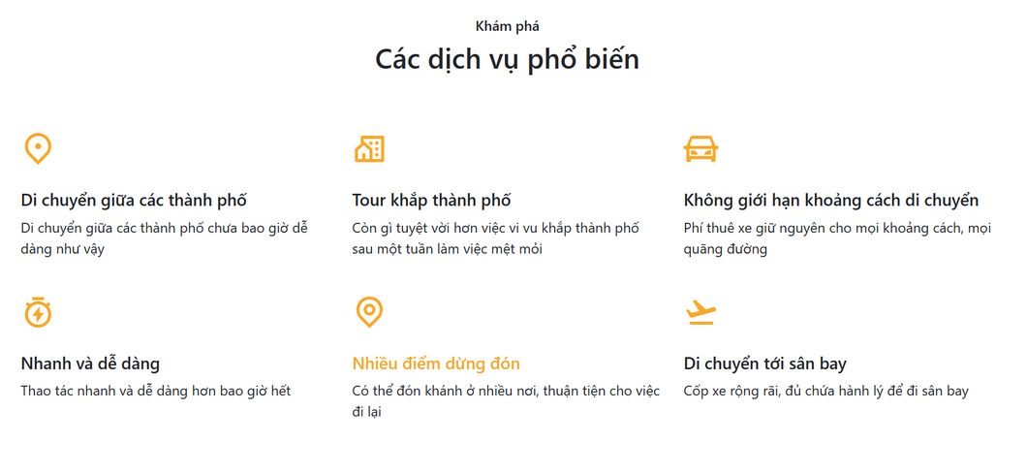
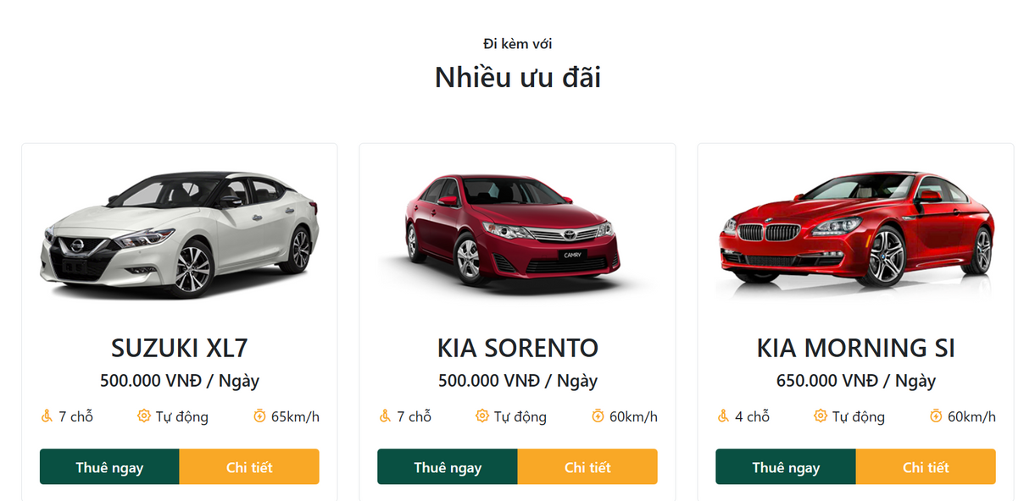
Giao diện người dùng

Slide 14
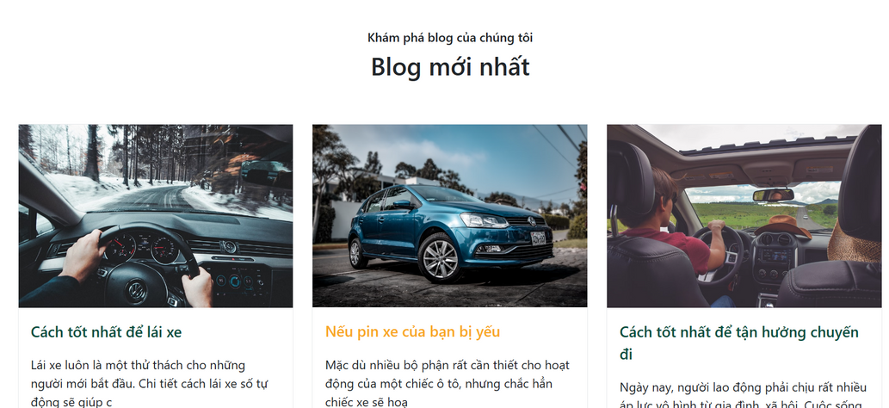
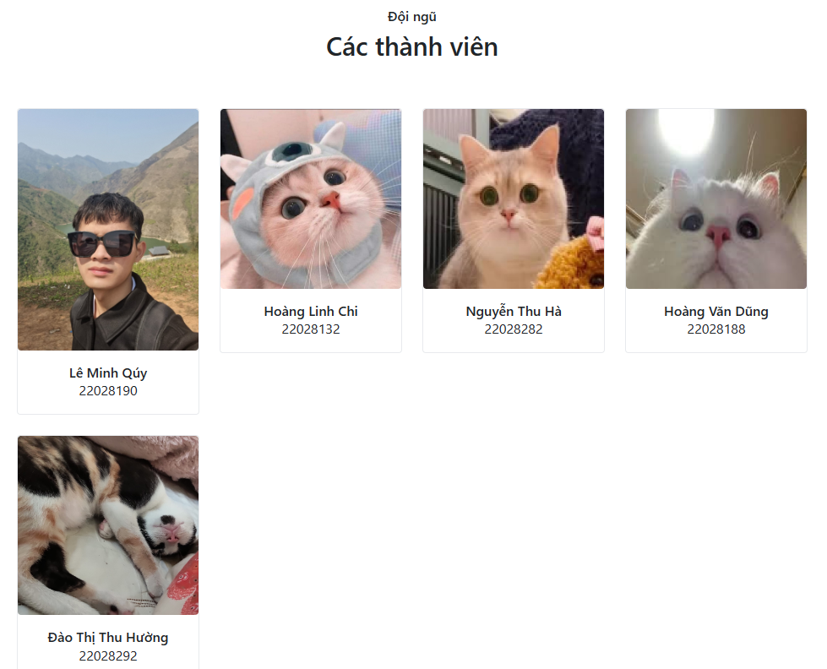
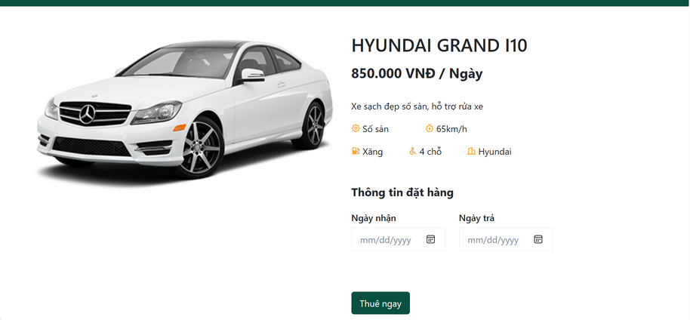
Giao diện người dung

Slide 15
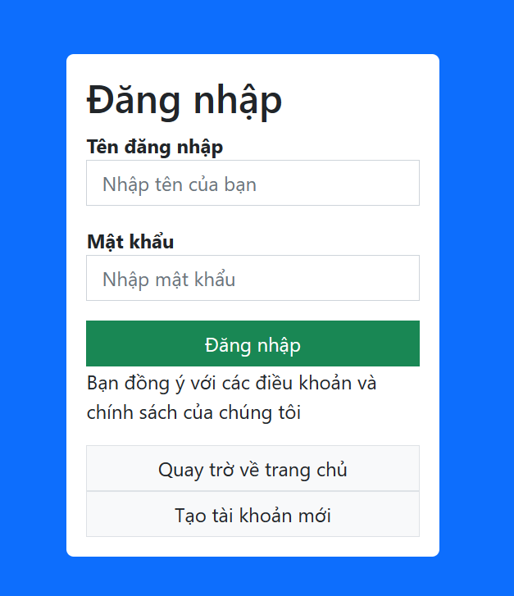
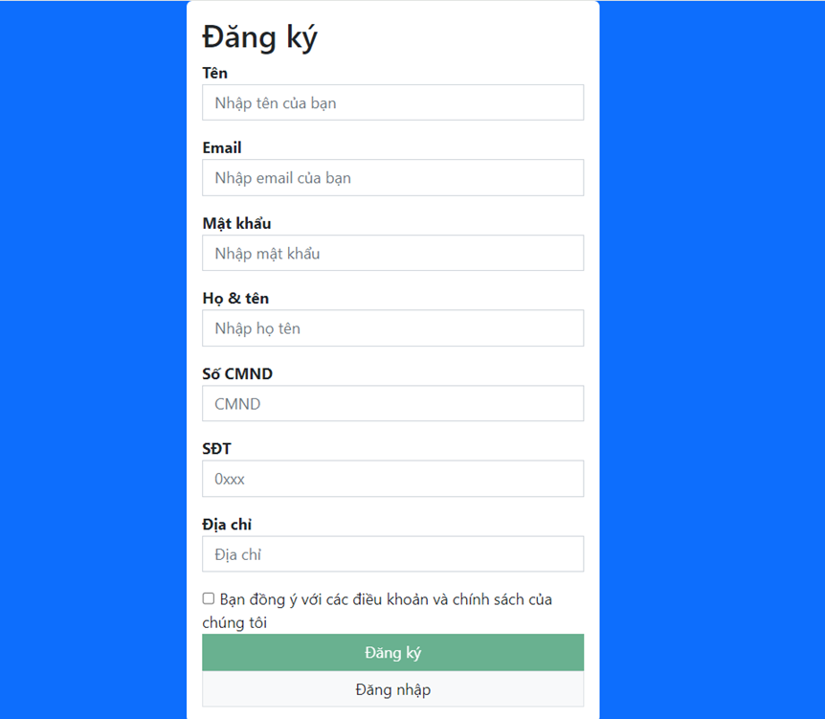
Giao diện đăng nhập và đăng ký

Slide 16
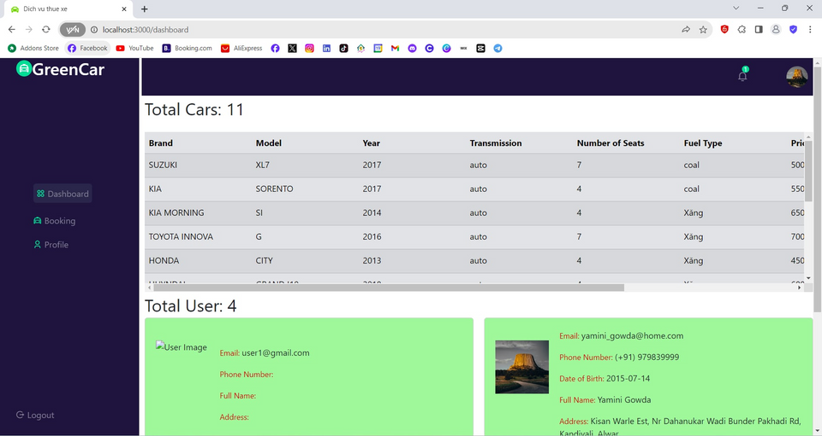
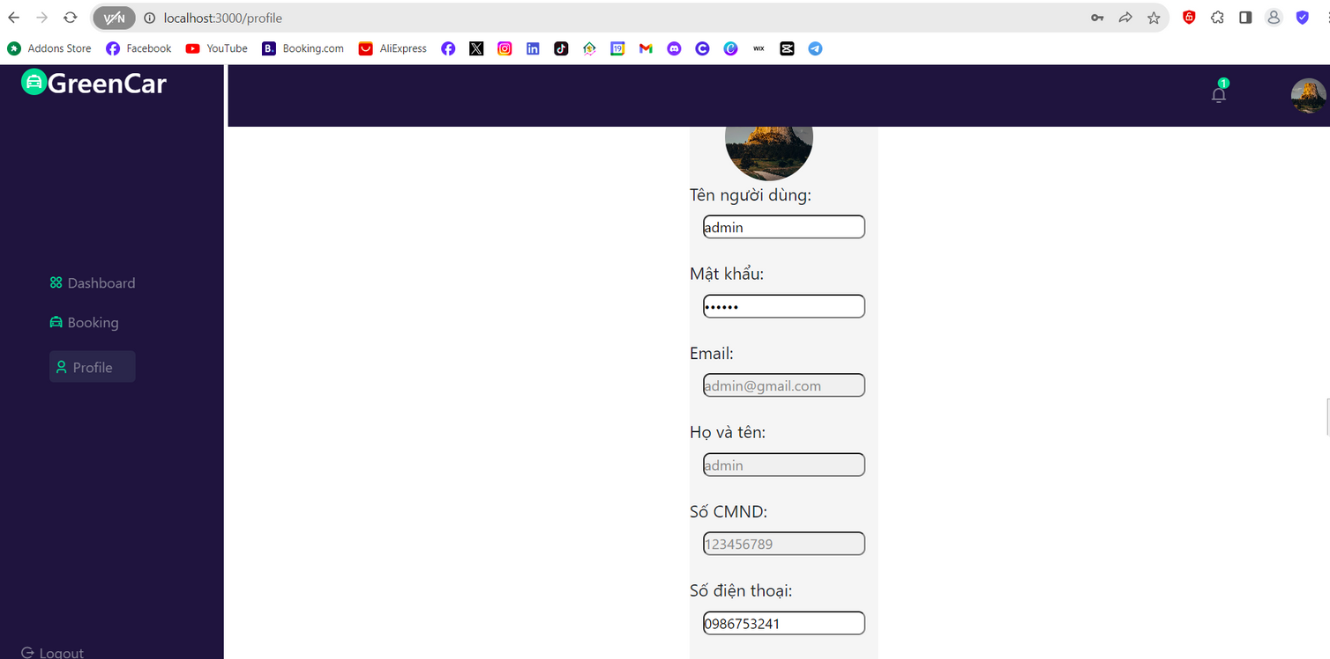
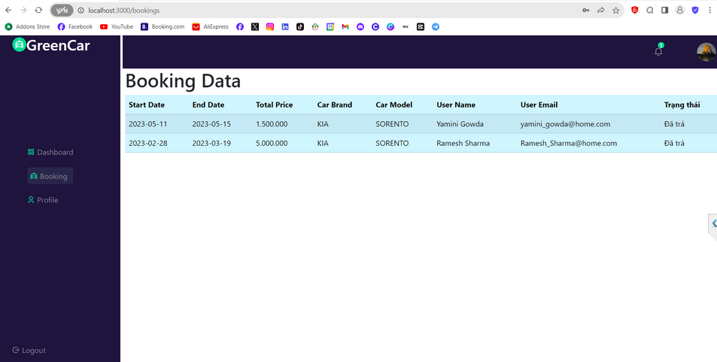
Giao diện của nhân viên

Slide 17

THIẾT KẾ HỆ THỐNG
Waterfall Model
Ưu điểm:
Cung cấp một cấu trúc dự án rõ ràng: Giúp hiểu rõ yêu cầu đối với sản phẩm đầu ra, mục tiêu.
Thích hợp với các dự án đơn giản: Mô hình không khuyến khích sự thay đổi đột ngột. Vì vậy, thích hợp với các dự án có yêu cầu ổn định, không cần thay đổi nhiều.
Đơn giản hóa việc theo dõi tiến độ: Xác định rõ các cột mốc và mục tiêu cụ thể; giúp tuân thủ đúng thời hạn, đảm bảo kết quả đầu ra, theo dõi tiến trình một cách dễ dàng hơn.
Giảm thiểu rủi ro: Vì mỗi giai đoạn trong mô hình cần được hoàn thành trước khi đế giai đoạn tiếp theo, nên có thể dự phòng và kiểm soát rủi ro.

Slide 18



THIẾT KẾ HỆ THỐNG
Front End

Slide 19


THIẾT KẾ HỆ THỐNG
Back End

Slide 20
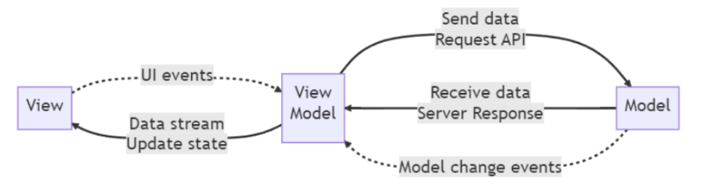
THIẾT KẾ HỆ THỐNG
Kiến trúc hệ thống
MVVM Model

Slide 21

KIỂM THỬ
Với User
Đăng ký
Đăng nhập
Hiển thị các item và event
Xem hợp đồng

Slide 22
KIỂM THỬ
Với Server
Quản lý xe
Quản lý thông tin user
Quản lý tài khoản

Slide 23

KẾT LUẬN
Ứng dụng đã đưa ra được thông tin về các loại xe ô tô, theo từng phân khúc, số chỗ ngồi, đặc điểm riêng; khách hàng có thể tra cứu thông tin xe cũng như là đặt thuê xe
Nắm rõ hơn những kiến thức về phân tích nghiệp vụ, thiết kế cơ sở dữ liệu và giao diện

Slide 24
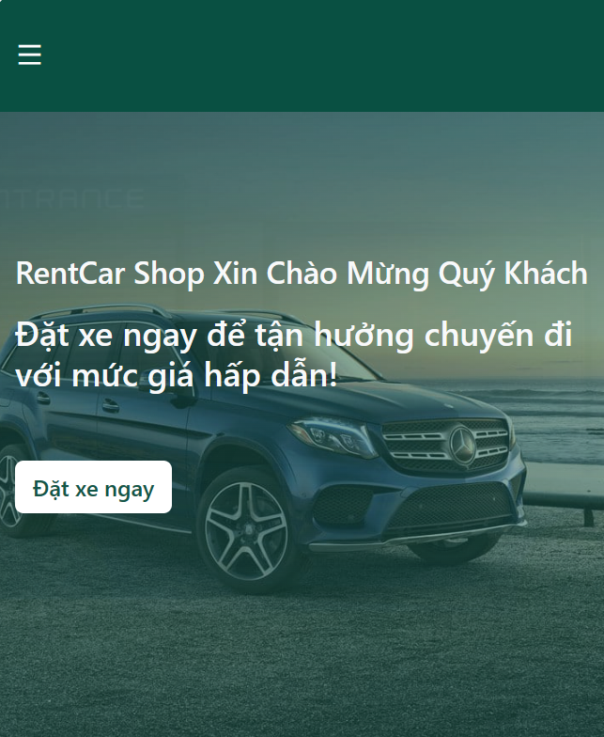


Công nghệ phần mềm
THANK YOU!
Thành viên nhóm
22028190 Lê Minh Qúy (Leader)
22028292 Đào Thị Thu Hường
22028132 Hoàng Linh Chi
22028188 Hoàng Văn Dũng
22028282 Nguyễn Thu Hà

